Slide 1
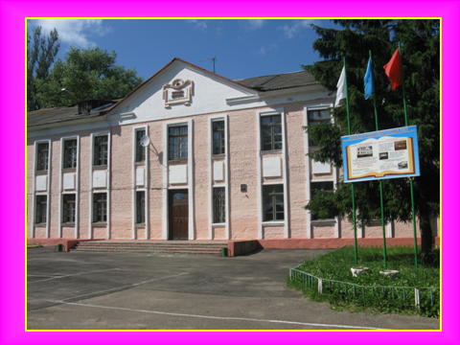
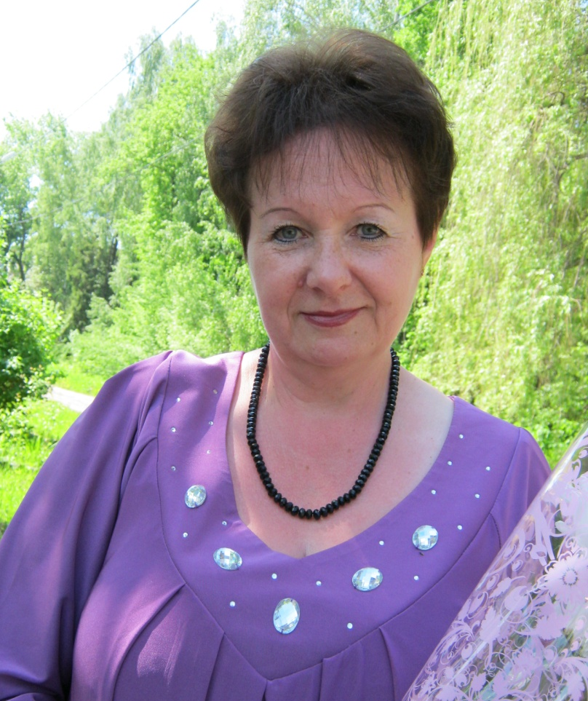
Верхнеднепровская СШ
Дорогобужский район
Смоленской области
Здоровьесбережение учащихся
как фактор повышения качества образования
младших школьников
Тарасова
Татьяна Михайловна,
учитель
начальных классов

Slide 2
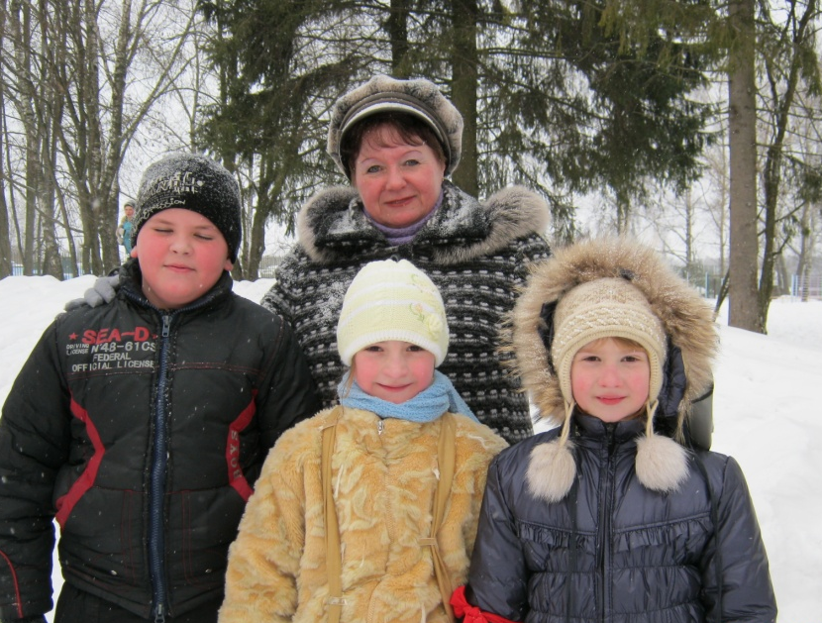
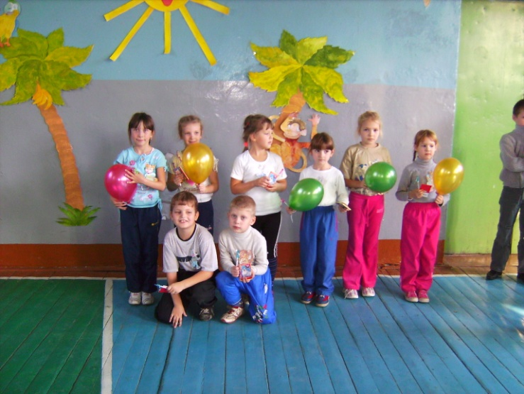
Тема опыта: Здоровьесбережение учащихся
как фактор повышения качества образования
младших школьников
«Сегодня с уверенностью можно сказать, что учитель в состоянии сделать для здоровья детей младшего школьного возраста больше, чем врач»
В. Базарный

Slide 3
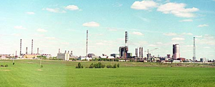
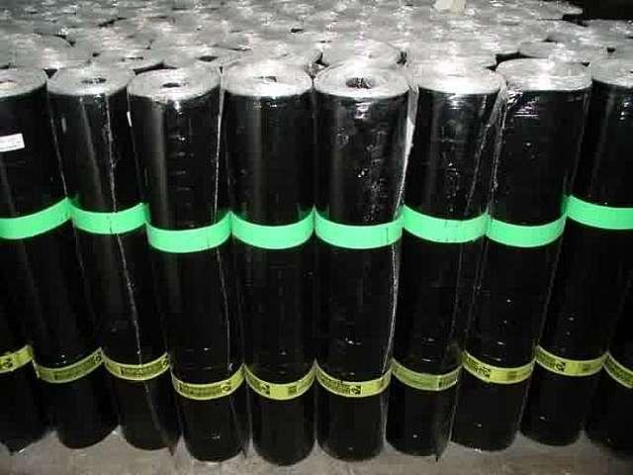
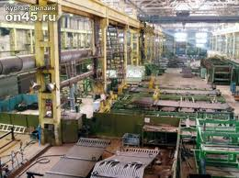
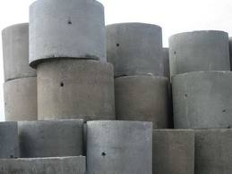
Посёлок Верхнеднепровский

Slide 4
Экологические проблемы района
1. Загрязнение токсичными, бытовыми и другими отходами.
2. Недостаточный уровень экологической сознательности, образованности и культуры.
3. Превышение среднегодового уровня загрязнения атмосферного воздуха.
4. Поверхностные и подземные воды не отвечают нормативным требованиям по качеству.
5. Экологически несовершенные технологии в промышленности, сельском хозяйстве, энергетике и на транспорте.

Slide 5
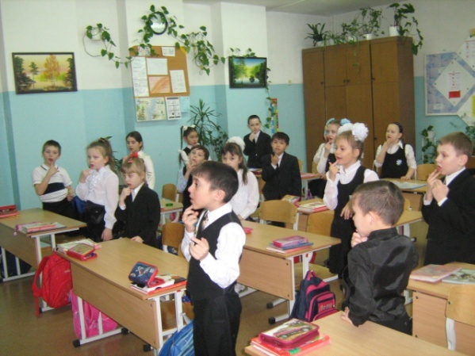
ПРОБЛЕМА
Что и как надо делать, чтобы все ученики школьного коллектива могли не только сохранить тот уровень здоровья, с которым пришли в этот коллектив, но и добиться в этом процессе позитивной динамики.

Slide 6
Признаки системы работы
Целостность
Разнообразие и оптимальность применения методических приемов
Разносторонность воздействия на учащихся

Slide 7
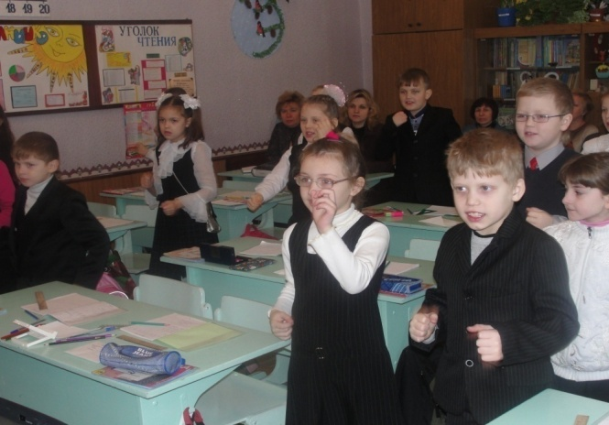
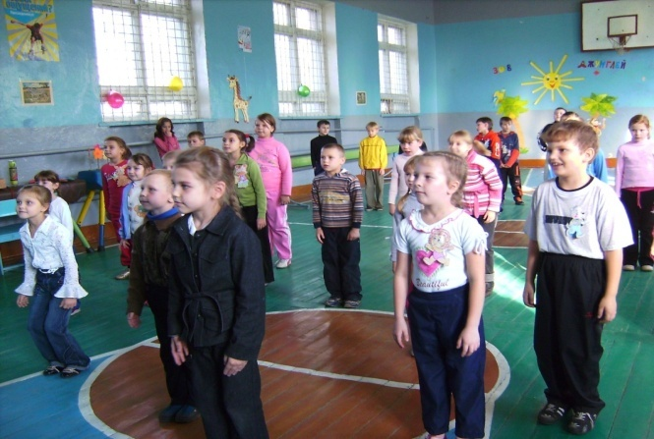
СОВЕТЫ ДОКТОРОВ:
Ребёнок должен как можно больше двигаться.
Не усади!
Никакой преграды глазу ребёнка!
Да здравствует рукотворчество!
«Нам песня строить и жить помогает»

Slide 8
Тема мастер – класса: «Сохранение и укрепление физического и психического здоровья учащихся путем использования здоровьесберегающих технологий»

Slide 9
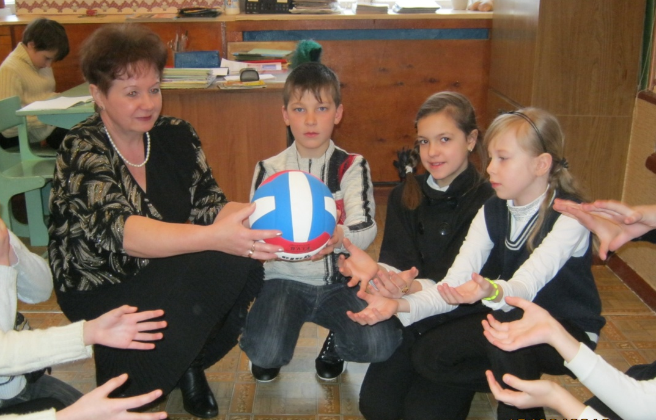
Принцип мастер-класса:
«Я знаю, как это делаю я,
у меня это получается,
и я готова научить вас этому».

Slide 10
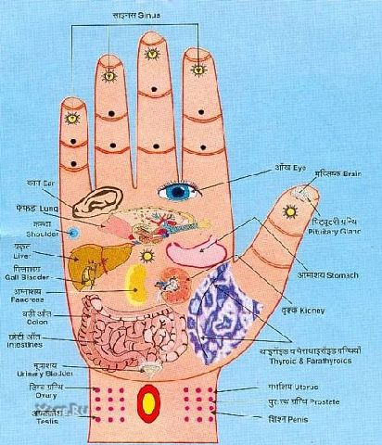
Пальчиковая гимнастика
(воздействие на ладони и
пальцы
улучшает речь, память
и работу внутренних органов)

Slide 11
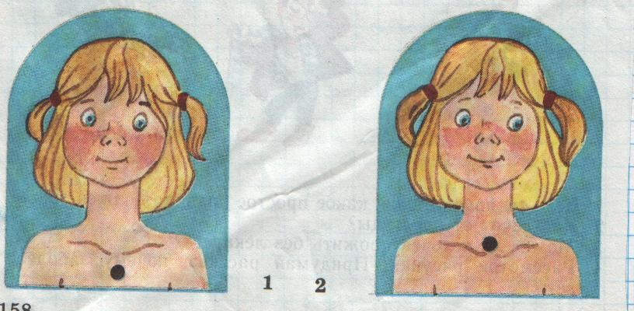
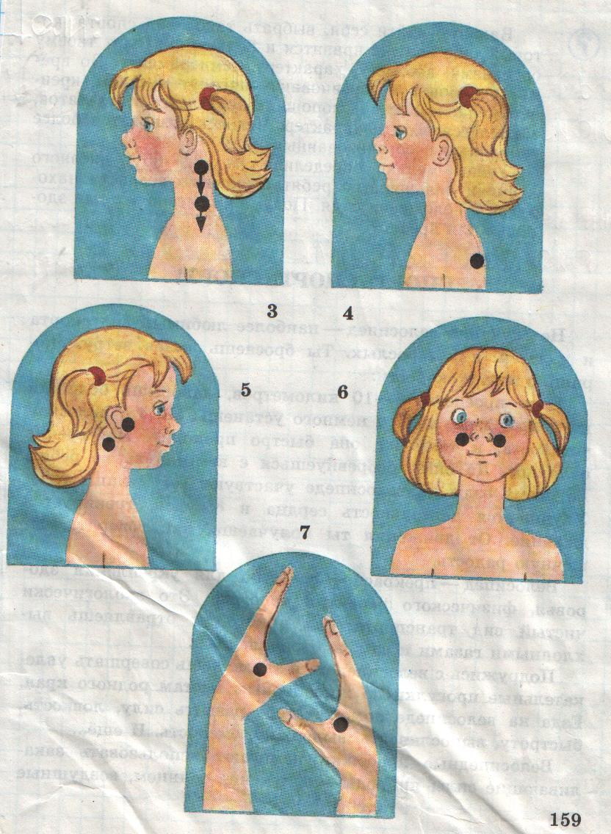
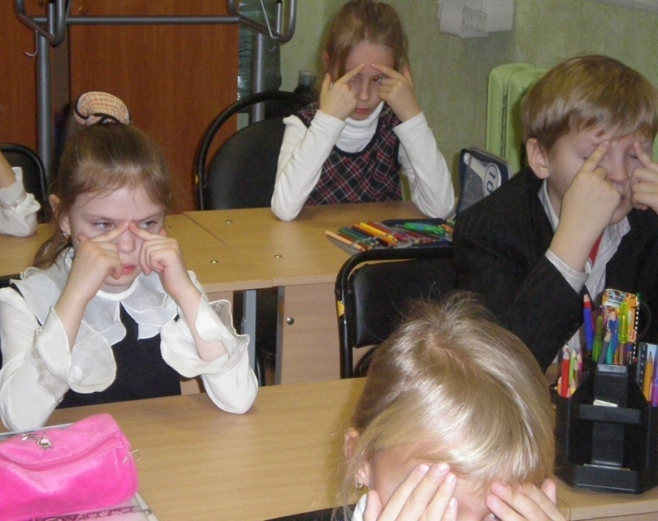
ТОЧЕЧНЫЙ САМОМАССАЖ

Slide 12
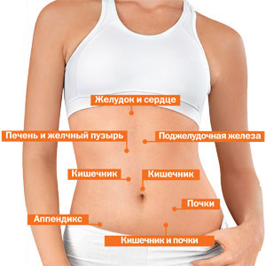
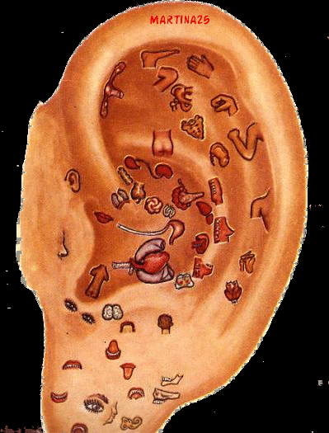
Гимнастика
«маленьких волшебников»

Slide 13
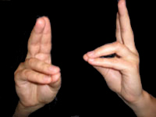
Упражнения по воздействию на биоточки и энергетические каналы пальцев рук - мудры.
Мудра ЖИЗНИ
Мудра ОКНО МУДРОСТИ
Мудра ЗНАНИЯ

Slide 14
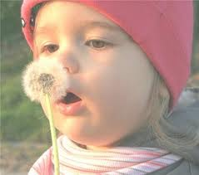
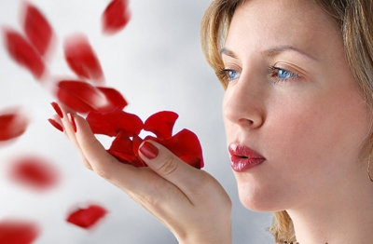
Дыхательная гимнастика
(упражнения способствуют углублению дыхания, развитию газообмена на более высоком уровне, помогают повысить возбудимость коры больших полушарий головного мозга, активизировать детей на уроке)

Slide 15
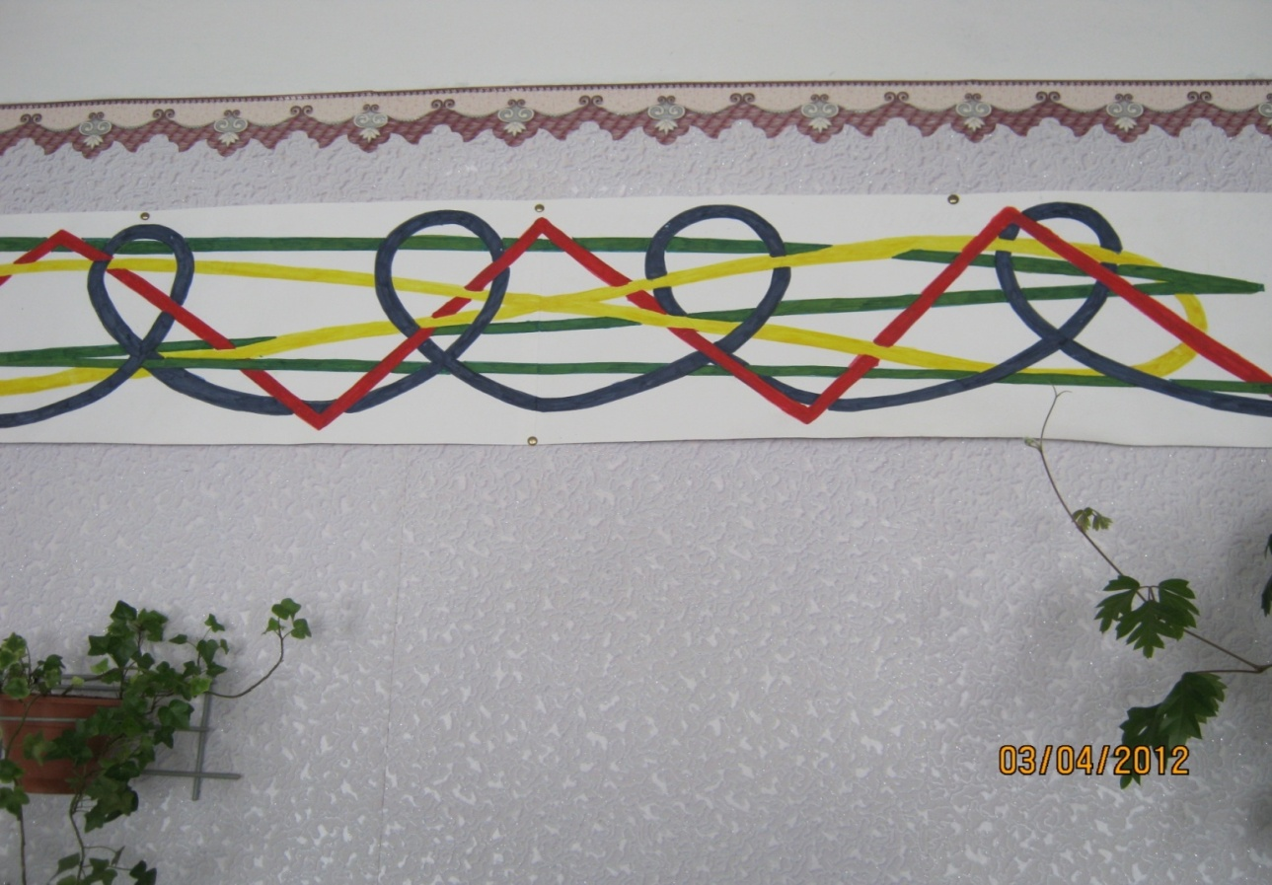
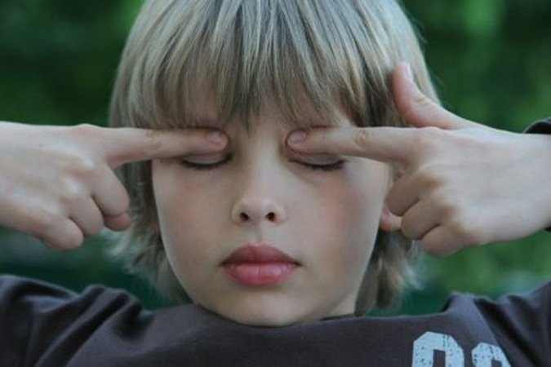
Зрительная гимнастика
(снимает напряжение с глазных мышц, влияет на их кровообращение)

Slide 16
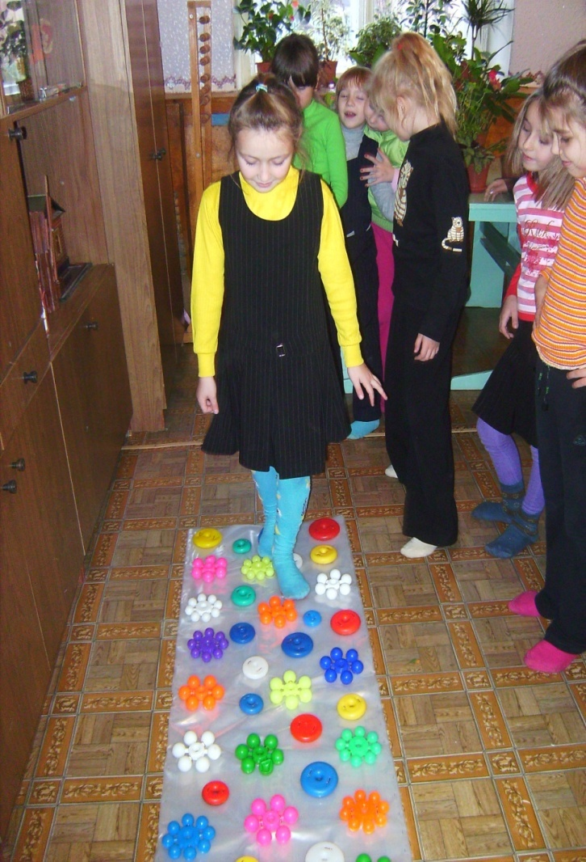
Ходьба по тренировочной дорожке
(массаж стопы)

Slide 17
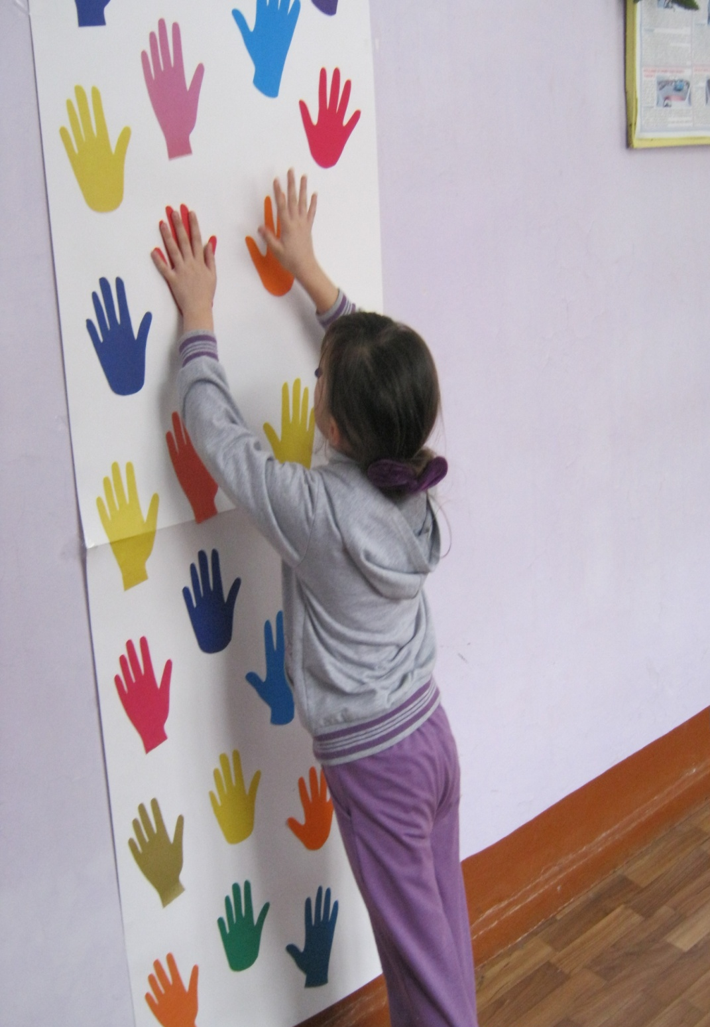
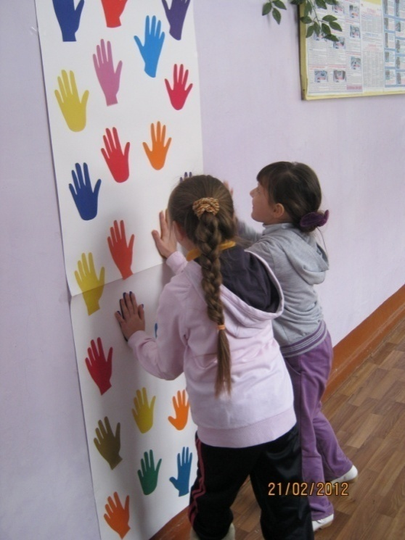
Для снятия напряжения с позвоночника (стена ЛАДОШКИ)

Slide 18
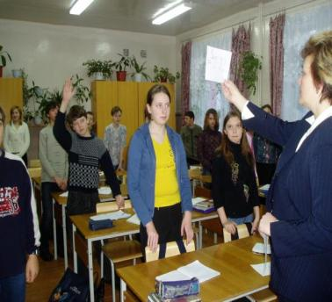
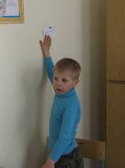
Режим смены динамических поз
В течение урока через 10 - 15 минут меняется поза детей (сидя-стоя), в результате чего снимается статическое напряжение, утомление. Этот элемент используется в начале и конце урока при устном счете, при устном повторении или обобщении материала. Дети встают на 1-2 минуты и работают на уроке стоя. При этом не нарушается и логика урока.

Slide 19
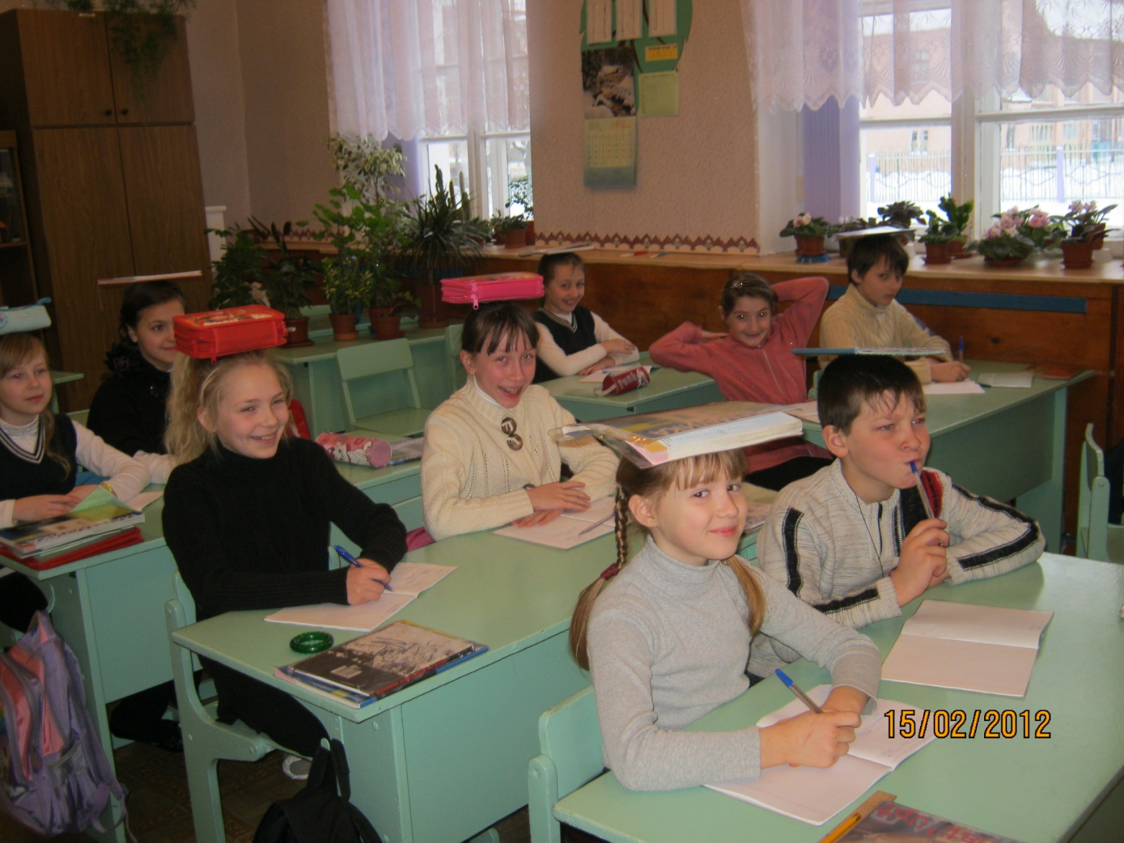
Упражнение для формирования правильной осанки

Slide 20
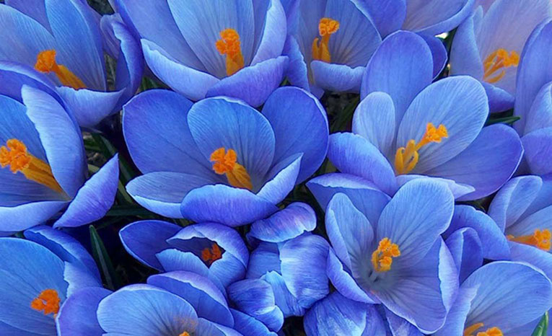
Воздействие цветом: использование круга цветов Гёте ( правильно подобранные цвета снимают напряжение и повышают эмоциональный настрой)

Slide 21
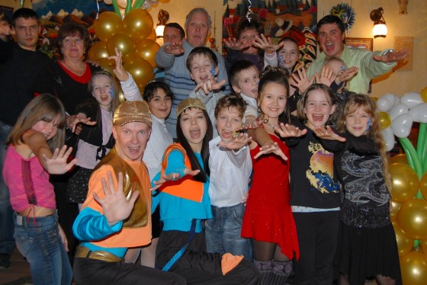
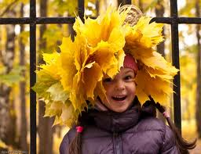
Смехотерапия
(хорошие мысли способны улучшить самочувствие)

Slide 22
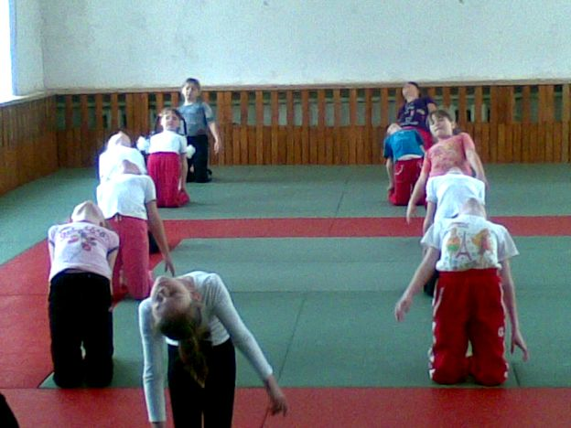
УПРАЖНЕНИЯ
ПСИХОЛОГИЧЕСКОЙ САМОРЕГУЛЯЦИИ
(АУТОТРЕНИНГИ)
«Сотвори в себе солнце»
«волшебный цветок добра»
«Путешествие на облаке»
«У моря»
«На лугу»

Slide 23
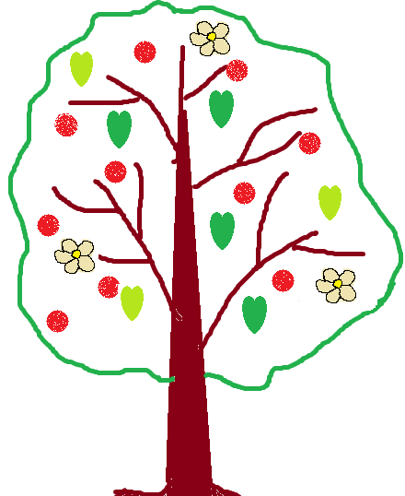
Рефлексия

Slide 24
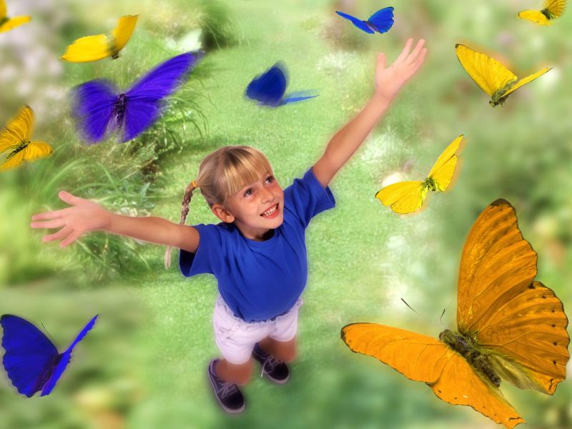
Спасибо за внимание!
БУДЬТЕ ЗДОРОВЫ!

